Slide 1
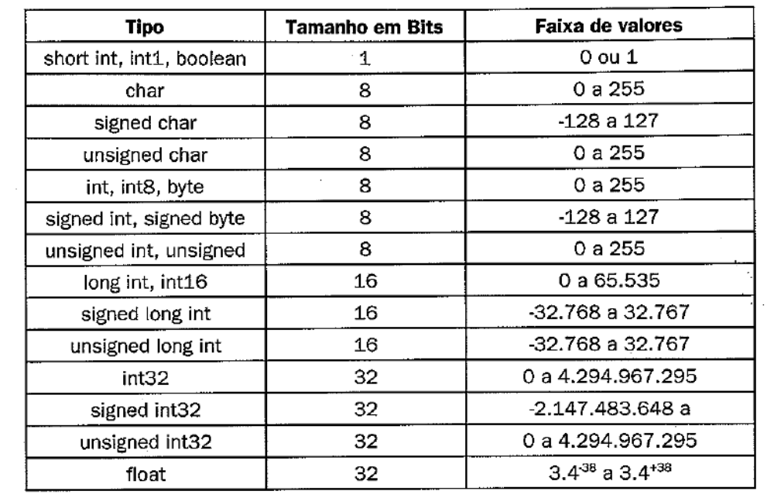
Tipos de dados

Slide 2
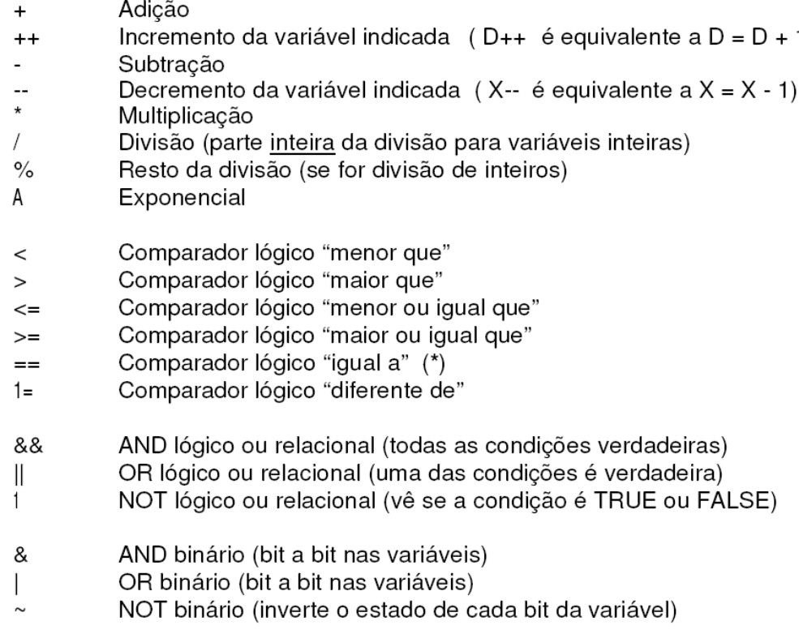

Slide 3
Manipulação de I/O’s
input(pin_xx)
input_x()
output_x(valor)
output_high(pin_xx)
output_low(pin_xx)
output_bit(pin_xx,valor_booleano)
input_state(pin_xx)

Slide 4
Estruturas de Escolha
If / Else
- Associando operadores && (AND), || (OR), ! NOT
Switch

Slide 5
Estrutura de Repetição
For
While
Do / while

